Slide 1
veri2048
理科一類 2年
00-640024B 佐藤英一郎

Slide 2
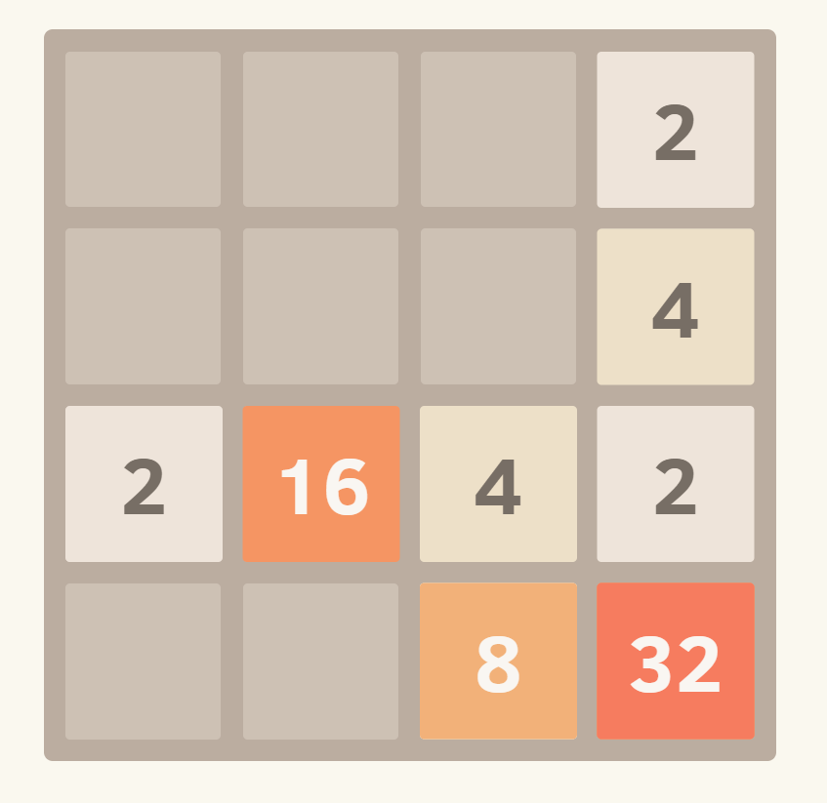
veri2048??
Verilog + 2048
2048・・数年前にブームとなった（？）単純なパズルゲーム
←2048本家のスクショ

Slide 3
主に実装したこと
マスのデザインを書く（easy）
マスの移動、マージ（medium）
マスの移動のアニメーション（hard）
飛行機（medium）
Other
マスのランダム出現、終了判定、…

Slide 4
マスのデザインを書く
数字を表示するのが大変。
けどやっぱり手書き感のある文字がいい
方針
ペイントで文字を手書きする
Pythonで読み込んでその文字を表示するVerilogコードを生成する
大量のif文が生成される

Slide 5
マスの移動、マージ
二つの方針
複数クロックを使って比較的スマートに書く
1クロックでできるだけ全部処理する
後者を選択
クロックずらすのが直感的じゃない
1クロックのほうが高速だしカッコイイ
後で後悔

Slide 6
マスの移動、マージ
1クロックで全部やるとは
一時変数は使えない
勿論for文的な処理もできない
全列挙
盤面の状態を全て列挙して移動後の状態を求める
列、行は独立であることなどを利用して工夫する
手書き+コピペで全て書いた（暴挙）

Slide 7
マス移動のアニメーション
本家を見ると動かした方向に実際にマスが動いている
実装したくなる
難しい点
移動する数字の描画
移動する距離によって速度が違う
各マスの移動方向・距離が必要
マスのマージ時にしかわからない
マージの書き直し（絶望）

Slide 8
飛行機
オプション
ただのギミック
気の向くままに書いたもの
2048本体よりも好き

Slide 9
苦労話
マスの移動を実装したけどボタンを押したときの挙動が変
Debug（二日目午後から三日目午前）
TAの方々に物理的な問題かもとアドバイスをもらう
与えられたコードではチャタリング除去部が切り離されていた（なぜ…）
本体にチャタリング除去を加える
直った！

Slide 10
苦労話
作業が遅れている
家でコードを書こう！
家にはコンパイル環境すらない
GitHubでなけなしのバージョン管理
マス移動のシミュレーション
全部家で書いた（数千行の追加、削除）
次の日大学でコンパイル
当然エラー大量発生
数時間かけて動くようにした

Slide 11
おわりに
計画性は大事
もうちょっと頭のいいことをするべきだった
他の人はモジュールとかクロックをうまく使っていた
僕は一つのモジュールに大量にifを詰め込んだ
いい経験をすることができた
楽しかった
TAの方々が質問に丁寧に答えてくれて神だった

